Slide 1
淮南市气象局：凌旺福
防雷装置的检测与验收

Slide 2
重点和大家交流三个方面内容：
一、常用的检测方法及技术设备介绍
二、防雷装置检测的内容及要求（结合GB/T21431）
三、防雷装置施工质量验收的内容及要求（结合GB50601）

Slide 3
·防雷装置检测与验收目的和意义
·防雷装置检测定义：
（ lightning protection system check and measure）
按照建筑物防雷装置的设计标准确定防雷装置的使用达标情况而进行的检查、测量及信息综合分析处理全过程。
❍ 确保生命、财产安全的需要。
❍ 确保新建防雷设施安全可靠的有效途径。
❍ 确保防雷装置有效使用的前提。
❍ 防雷技术标准的规定和要求。
❍ 相关法律法规的要求，是防雷管理和服务的重要内容，也是强化责任的需要。

Slide 4
《雷电防护装置检测资质管理办法》（中国局31号令）
2016年4月7日颁布，自2016年10月1日起施行。
第二章 资质申请条件
第七条 申请防雷装置检测资质的单位应当具备以下基本条件：
（一）独立法人资格；
（二）具有满足防雷装置检测业务需要的经营场所；
（三）从事防雷装置检测工作的人员应当取得《防雷装置检测资格证》，并在其从业单位参加社会保险；取得《防雷装置检测资格证》的人员中，应当有一定数量的与防雷、建筑、电子、电气、气象、通信、电力、计算机相关专业的高、中级专业技术人员；
（四）具有防雷装置检测质量管理体系，并有健全的技术、档案和安全管理制度；
（五）具有与所申请资质等级相适应的防雷装置检测能力和良好信誉；
（六）用于防雷装置检测的专用仪器设备应当经法定计量检定机构检定或校准，并在有效期内。

Slide 5
《雷电防护装置检测资质管理办法》（中国局31号令）
防雷装置检测资质等级分为甲、乙两级。
甲级资质单位可以从事《建筑物防雷设计规范》规定的第一类、第二类、第三类建（构）筑物的防雷装置的检测。
乙级资质单位可以从事《建筑物防雷设计规范》规定的第三类建（构）筑物的防雷装置的检测。
《防雷装置检测资质证》分正本和副本，由国务院气象主管机构统一印制。资质证有效期为五年。

Slide 6
《雷电防护装置检测资质管理办法》（中国局31号令）
申请乙级资质的单位除了符合本办法第七条的基本条件外，还应当同时符合以下条件：
（一）具有与承担业务相适应的防雷装置检测专业技术人员，其中具有高级技术职称的不少于一名，具有中级技术职称的不少于三名；技术负责人应当具有高级技术职称，从事防雷装置检测等工作三年以上，并具备相应资质等级要求的防雷装置检测专业知识和能力；
（二）具有满足相应技术标准的专业设备。

Slide 7
《雷电防护装置检测资质管理办法》（中国局31号令）
申请甲级资质的单位除了符合本办法第七条的基本条件外，还应当同时符合以下条件：
（一）具有与承担业务相适应的防雷装置检测专业技术人员，其中具有高级技术职称的不少于二名，具有中级技术职称的不少于六名；技术负责人应当具有高级技术职称，从事防雷装置检测工作五年以上，并具备相应资质等级要求的防雷装置检测专业知识和能力；
（二）近三年内开展的防雷装置检测项目不少于三百个，且未因检测质量问题引发事故；防雷装置检测项目通过省级气象主管机构组织的质量考核合格率达百分之九十以上；
（三）具有满足相应技术标准的专业设备；
（四）取得乙级资质三年以上。

Slide 8
《雷电防护装置检测资质管理办法》（中国局31号令）
防雷装置检测单位违反本办法规定，有下列行为之一的，由县级以上气象主管机构按照权限责令限期改正，拒不改正的给予警告，《防雷装置检测资质证》到期后不予延续；处罚结果纳入全国防雷装置检测单位信用信息系统并向社会公示：
（一）伪造、涂改、出租、出借、挂靠、转让防雷装置检测资质证的；
（二）向监督检查机构隐瞒有关情况、提供虚假材料或者拒绝提供反映其活动情况的真实材料的；
（三）转包或者违法分包防雷装置检测项目的；
（四）与检测项目的设计、施工单位以及所使用的防雷产品生产、销售单位有隶属关系或者其他利害关系的；
（五）使用不符合条件的防雷装置检测人员的。

Slide 9
防雷工作开展的主要依据
·主要政策依据：
1．《中华人民共和国气象法》（ 1999年，法律）；
2．国务院《气象灾害防御条例》（ 2010年，行政法规）；
3．《国务院关于进一步做好防雷减灾工作的通知》（国办发明电〔2006〕28号，政府文件）；
4．中国气象局第24号令《防雷减灾管理办法》（ 2005年发布，2011年新修订，2013年6月1日重新修订发布，部门规章）；
5．中国气象局《关于印发电涌保护器符合性评定规则（试行）的通知》（中气函〔2011〕106号，部门规范性文件）；
6．地方政府规章（如《安徽省防雷减灾管理办法》等）。

Slide 10
《中华人民共和国气象法 》 第五章 气象灾害防御
第三十一条 各级气象主管机构应当加强对雷电灾害防御工作的组织管理，并会同有关部门指导对可能遭受雷击的建筑物、构筑物和其他设施安装的雷电灾害防护装置的检测工作。 安装的雷电灾害防护装置应当符合国务院气象主管机构规定的使用要求。
国务院令第570号 《气象灾害防御条例》 第一章 总 则
第二条 在中华人民共和国领域和中华人民共和国管辖的其他海域内从事气象灾害防御活动的，应当遵守本条例。 本条例所称气象灾害，是指台风、暴雨（雪）、寒潮、大风（沙尘暴）、低温、高温、干旱、雷电、冰雹、霜冻和大雾等所造成的灾害。

Slide 11
《气象灾害防御条例》
第二十三条 各类建（构）筑物、场所和设施安装雷电防护装置应当符合国家有关防雷标准的规定。 (对新建、改建、扩建建（构）筑物设计文件进行审查，应当就雷电防护装置的设计征求气象主管机构的意见；对新建、改建、扩建建（构）筑物进行竣工验收，应当同时验收雷电防护装置并有气象主管机构参加。)雷电易发区内的矿区、旅游景点或者投入使用的建（构）筑物、设施需要单独安装雷电防护装置的，雷电防护装置的设计审核和竣工验收由县级以上地方气象主管机构负责。

Slide 12
《气象灾害防御条例》
第二十四条 专门从事雷电防护装置设计、施工、检测的单位应当具备下列条件，在取得国务院气象主管机构或者省、自治区、直辖市气象主管机构颁发的资质证： （一）有法人资格； （二）有固定的办公场所和必要的设备、设施； （三）有相应的专业技术人员； （四）有完备的技术和质量管理制度； （五）国务院气象主管机构规定的其他条件。

Slide 13
中国气象局令 第24号（新修订：自2013年6月1日起施行）
第十七条 防雷装置实行竣工验收制度。
县级以上地方气象主管机构负责本行政区域内的防雷装置的竣工验收。
负责验收的气象主管机构接到申请后，应当根据具有相应资质的防雷装置检测机构出具的检测报告进行核实。符合要求的，由气象主管机构出具验收文件。不符合要求的，负责验收的气象主管机构提出整改要求，申请单位整改后重新申请竣工验收。未取得验收合格文件的防雷装置，不得投入使用。
第十八条 出具检测报告的防雷装置检测机构，应当对隐蔽工程进行逐项检测，并对检测结果负责。检测报告作为竣工验收的技术依据。

Slide 14
中国气象局令 第24号（新修订：自2013年6月1日起施行）
第十九条 投入使用后的防雷装置实行定期检测制度。防雷装置应当每年检测一次，对爆炸和火灾危险环境场所的防雷装置应当每半年检测一次。
第二十条 对从事防雷装置检测的机构实行资质认定。具体办法由国务院气象主管机构另行制定。
第二十一条 防雷装置检测机构对防雷装置检测后，应当出具检测报告。不合格的，提出整改意见。被检测单位拒不整改或者整改不合格的，防雷装置检测机构应当报告当地气象主管机构，由当地气象主管机构依法作出处理。
防雷装置检测机构应当执行国家有关标准和规范，出具的防雷装置检测报告必须真实可靠。

Slide 15
中国气象局令 第24号（新修订：自2013年6月1日起施行）
第二十二条 防雷装置所有人或受托人应当指定专人负责，做好防雷装置的日常维护工作。发现防雷装置存在隐患时，应当及时采取措施进行处理。
第二十三条 已安装防雷装置的单位或者个人应当主动委托有相应资质的防雷装置检测机构进行定期检测，并接受当地气象主管机构和当地人民政府安全生产管理部门的管理和监督检查。

Slide 16
·主要技术标准
1.《建筑物防雷设计规范》GB 50057-2010；
2.《建筑物防雷装置检测技术规范》GB/T 21431-2008；
3.《建筑物防雷工程施工与质量验收规范》GB50601-2010；
4.《低压配电系统的电涌保护器（SPD）选择和使用导则》 GB/T18802.12-2006；
5.《电信和信号网络电涌保护器（SPD）选择和使用导则》GB/T18802.22-2008；
6.《电涌保护器（SPD）测试试验方法》QX/T 108-2009；
7.《建筑物电子信息系统防雷技术规范》GB 50343-2012
此外，还应结合石油、化工、爆炸危险场所防雷技术规范要求、标准，综合考虑。

Slide 17
·常用的检测仪器
一、防雷装置常用的检测设备、方法介绍
·其他可选的仪器
1.接地电阻测试仪
2.环路电阻测试仪器
3.防雷元件测试仪（压敏电阻测试仪器）
4.兆欧表（绝缘电阻表）
5.万用表
6.便携式示波器
7.电力质量分析仪
8.温度计、湿度仪
9.游标卡尺、皮尺、钢卷尺
10.经纬仪（全站仪）
11.接触电阻测试仪（微欧姆计）
12.望远镜
13.GPS
14多功能网络线路测试仪
15.计算器等等
1.混合波测试仪器6kV/3kA； 30kV/15kA
2.LRC测试仪
3.高斯计（剩磁仪）
4.大地网测试仪
5.矢量网络分析仪
6.无线电综合测试
7.雷电脉冲磁场屏蔽测试系统
8.10/700μs长波尾冲击电压发生器
9.10/1000μs长波尾冲击电流发生器
10.辉光/弧光电压测试仪
11.横向电压测试仪等等

Slide 18
在一线防雷检测工作中常涉及到以下几个方面：
1、剩磁检测（雷电灾害调查中）
2、接地电阻测试；
3、电气导通性测试；
4、绝缘电阻测试；
5、防雷元件测试；
6、网络SPD通信传输性能测试
7、屏蔽效能测试等等

Slide 19
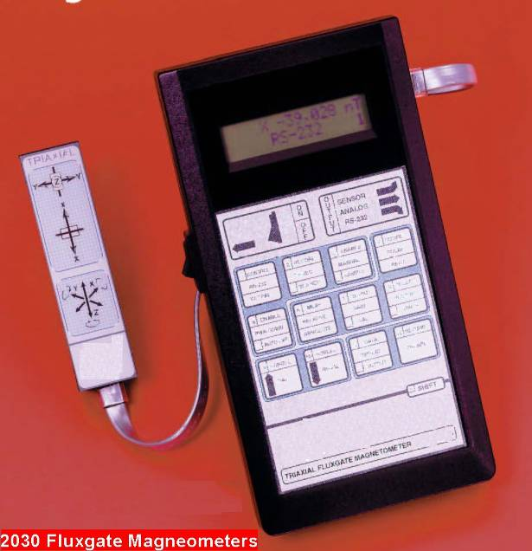
·1·剩磁检测
剩磁检测是在无短路熔痕的情况下, 利用特斯拉计(剩磁仪) , 对选定的铁磁材料进行剩磁检测, 依据其剩磁量的大小、规律等判断线路及设备等是否发生过短路以及是否有雷电流经过, 应用中应注意结合现场实际, 通过综合分析, 最后确定是否由线路短路或雷电引起。

Slide 20
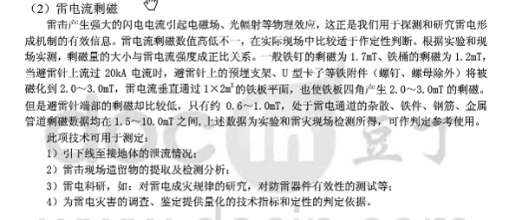
雷电流剩磁的判定

Slide 21
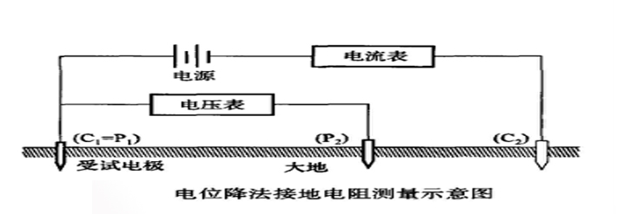
·2·接地测试
防雷装置接地检测常用方法原理
1）电位降法测量接地电阻，又称0.618法。原理如上图所示，在受试电极C1和电流测试棒C2之间通过电流I,测量受试电极C1和电位电极P2之间的电压降（C1、P2、C2在同一直线上），电压降与电流的比值就得出了电阻的度量。当P2位于C1、C2间距离的0.618倍时，测出的电压与电流的比值即为受试电极的接地电阻。

Slide 22
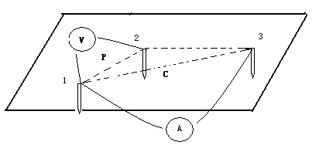
2）“三极法”测量接地电阻
在实际检测工作中常采用三极法。电路连接如上所示。1，2，3分别表示接地极，辅助电压极和辅助电流极。测量时由1极注入电流，在1和3极之间的大地形成回路，用电流表测量得到回路的电流值。并用电压表测得 1，2极之间的电压值。用电压值比上电流值即得到接地电阻值。

Slide 23
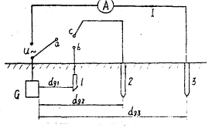
原理：与三极法类似，用一大电阻的电压表测出各电极之间的电压和一个电流表测出回路电流，即可求出接地电阻。 特点：能有效地消除测量回路导线间的互感影响，测量更精确。
3）四极法测量接地电阻

Slide 24
接地电阻值测量时应注意的事项:
（1）要有三个可靠的接地点（接地体）,其距离各在10或20米以上（按仪器规定），以尽量减少彼此的影响。
（2）要注意仪表本身的精度，电流稳定度等的要求，注意排除杂散电流的影响。
（3）接线要接触良好，两线要分开1m，与地绝缘可靠，且不宜过长，连线电阻不应大于R的2%-3%，否则应减去连线电阻值。
（4）要保证测量地层有一定深度。
（5）测量应反复进行若干次，取平均值。

Slide 25
接地电阻测量的其他注意事项
1、测量微波天线塔联合地网接地电阻时，电流极棒埋设位置到联合地网中心之间的距离应不少于地网等效直径的3—5倍，电压极棒埋设位置位于电流极棒到地网中心距离的0.618倍处，并进行多个方位的测量，各次测量结果的平均即为该联合地网接地电阻的实测值。
2、测量电力线路杆塔接地电阻时，电流极棒埋设位置一般取接地装置最长射线长度L的四倍，电压棒埋设位置取L的2.5倍。
3、有干扰电流时，根据干扰的原因，对接地极（E）的连线可改用同轴屏蔽线，屏蔽层接地，或在接地极（E）和电压极（P）之间串接一只15PF左右的电容。

Slide 26
·3·不接触测试
（钳型接地电阻测试仪）

Slide 27
不接触测试的方法介绍

Slide 28
不接触测试的注意事项及优缺点
1、所测试的接地电阻值是包括被测试接地电阻在内的整个环路电阻，即:被测接地极、大地电阻、架空地线电阻、其它各引下线的接地电阻四部分；
2、主要是用于检查地面上相连的多极接地网络，通过环路地阻查询各接地极的接地情况，但不能代替整个网络的工频接地电阻的测量，对没有构成回路的接地系统，钳形测试是无法直接测量它的接地电阻值；
3、缺点：分辨率低（0.7欧)，易受干扰，误差较大，不能满足高精度测量要求；
4、优点:测试快速、操作简单。

Slide 29
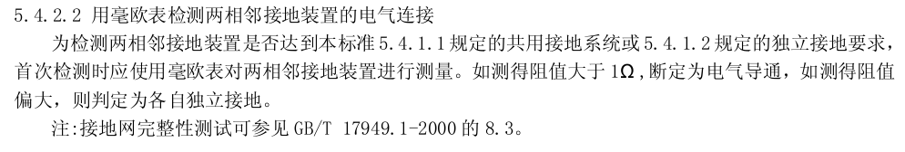
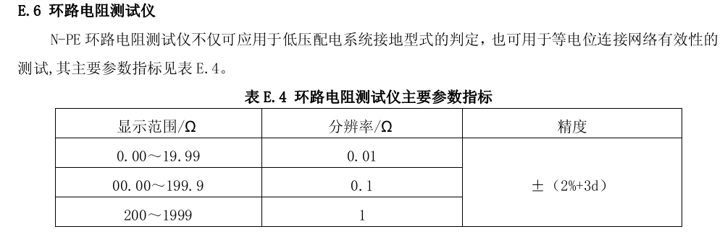
·4·电气连通性测试
防雷装置电气导通性也可用“万用表、接地电阻测试仪器、微欧姆计”等测试。

Slide 30
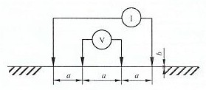
·5·土壤电阻率的测量
1、 等距法或温纳(Wenner)法
将小电极埋入被测土壤呈一字排列的四个小洞中,埋入深度均为b,直线间隔均为a。测试电流I流入外侧两电极，而内侧两电极间的电位差V可用电位差计或高阻电压表测量。如图D.1所示。设a为两邻近电极间距,则以a,b的单位表示的电阻率ρ为：
图D.1 电极均匀布置
左式中：
ρ——土壤电阻率； R ——所测电阻； a——电极间距； b——电极深度。
当测试电极入地深度b不超过0.1m,可假定b=0，则计算公式可简化为: ρ=2πaR

Slide 31
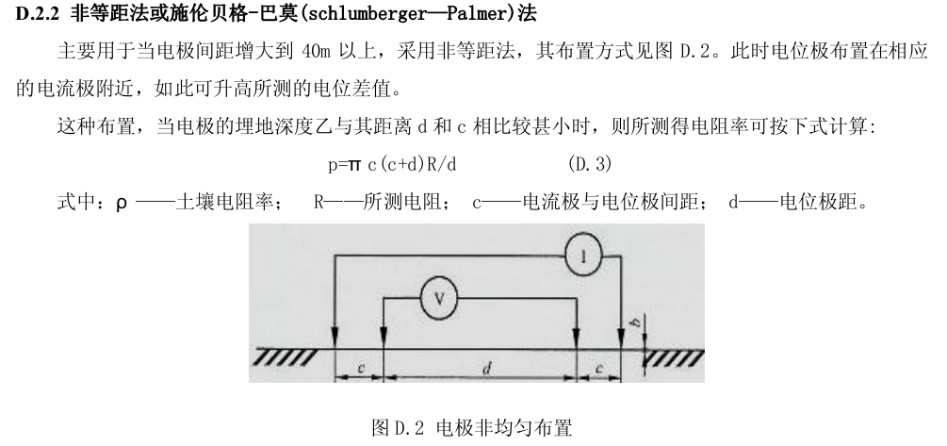
·土壤电阻率的测量

Slide 32
·测量土壤电阻率注意事项：
1、应避免在雨后或雪后立即进行，一般在连续晴3天后进行或在干燥季节进行；
2、尽量减小地下金属管道的影响。靠近居民区或工矿区,地下可能有水管（金属管道），应把电极布置在与管垂直的方向上，并且电极与管道的距离大于20m 。（20m是极间距离）
3、测量电极不要在明显的岩石、边坡等不均匀土壤上布置;可以把被测场地分片，进行多处测量，这样数据更可信。

Slide 33
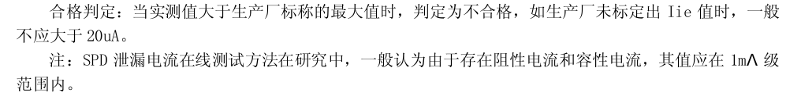
·6·防雷元件的测量
防雷元件的测量主要是利用便携式防雷元件测试仪测试：
1、压敏电阻的直流1毫安参考电压即启动电压U和0.75U时的漏流值；
2、放电管的点火电压值。
·启动电压
·漏流

Slide 34
·7·绝缘电阻的测量
1、为检查电气设备和电缆的绝缘情况以及防雷器在安装前的参数试验，须测量绝缘电阻。
2、使用注意事项方面包括：
（1）使用警告和零位校准；
（2）连接测试线；
（3）检查电池电量和保管；
（4）测量和关机；
（5）交流电压的测量；

Slide 35
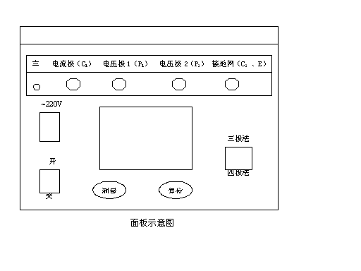
·8·大型地网接地电阻测试仪
注意事项：
1、为使测试顺利进行，测试前请先用万用表检查测试导线与地桩的接触点是否完好，并测量已放好的线是否有断路现象。
2、三极法测量时地网极测试线连接不同位置的地桩时，所测的地网阻值会产生变化（同等长度的测试线除外），此时，应将所测电阻值减去测试线增长部分的电阻值，即为实际阻值，四极法测量时仪器会自动消除。

Slide 36
·9·电信和信号网络通信SPD 测试设备
根据GB/T18802.21-2004规定的通信SPD 还要通过各种传输特性性能的测试。包括：分布电容、插入损耗、回波损耗、纵向平衡、比特率差错、近端串扰、频率特性、传输速率。
（1）误码仪，测量范围可达到IE12。
（2）无线电综合测试仪 ，使用该设备可对无线电收发设备中SPD各项传输特性的测量，并有系统测试和频谱分析功能。
（3）矢量网络分析仪，该设备可以用作计算机网络SPD 各项传输特性的测试，频率达到8～12GHz，并且具有强大的网络分析功能，是测试网络SPD 的有效手段。

Slide 37
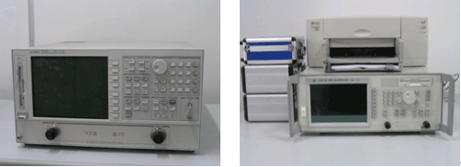
·9·电信和信号网络通信SPD 测试设备
根据GB/T18802.21-2004规定的电信和信号网络的SPD还要通过传输特性性能的测定。Agilent8719ES（50M~13.5GHz）和AV3619射频一体化矢量网络分析仪（300KHZ~1.3GHz）可对电信和信号网络的SPD做“插入损耗、回波损耗、近端串扰”测试。

Slide 38
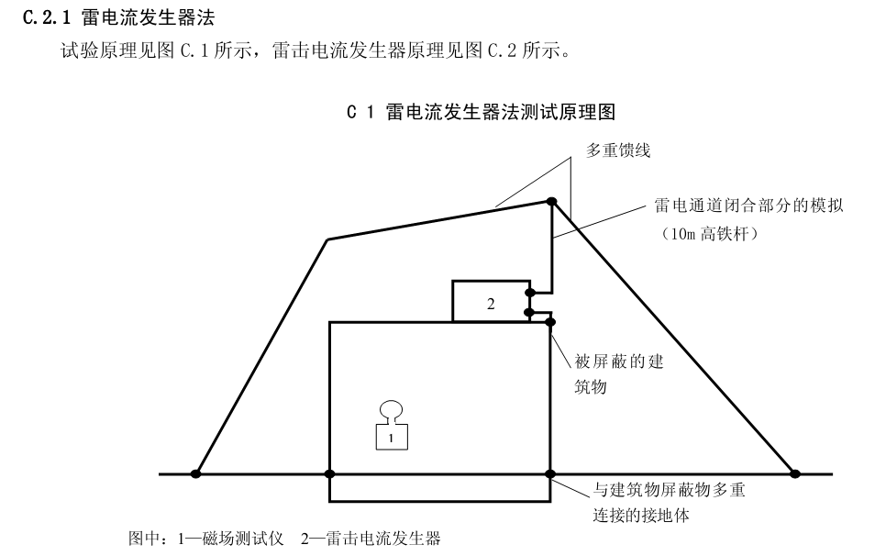
·10·屏蔽效能的测量方法
屏蔽效率的测量一般指将规定频率的模拟信号源置于屏蔽室外时，接收装置在同一距离条件下在室外和室内接收的磁场强度之比。 用S_{H} = 20Lg（H₀/H₁）表示。

Slide 39
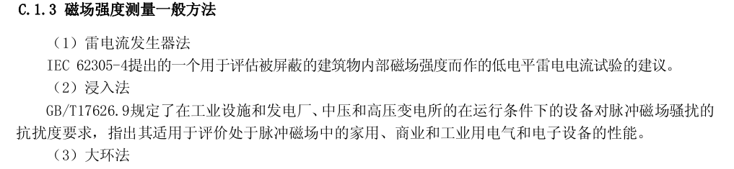
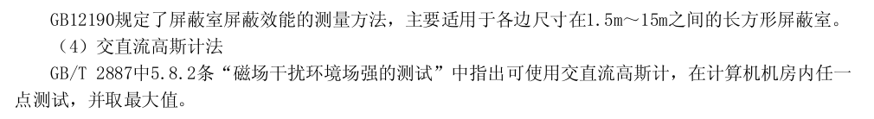
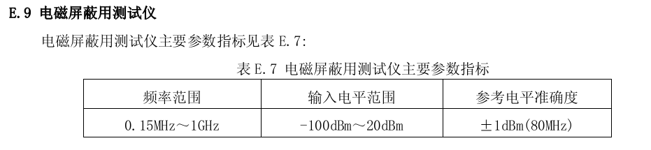
·10·屏蔽效能的测量方法

Slide 40
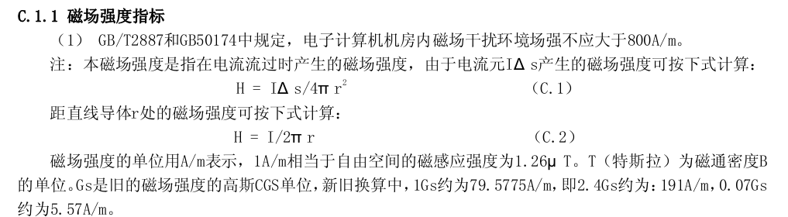
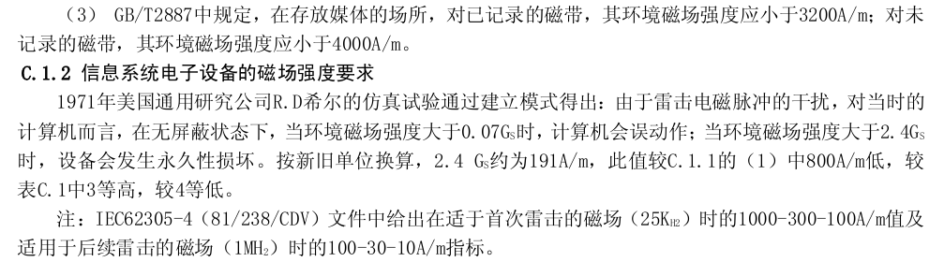
·10·屏蔽效能的测量方法

Slide 41
·10·屏蔽效能的测量方法
标准测试频段(简称频段)
注：本标准对不同频段的测试天线规定如下：
1.频段Ⅰ：环形天线；
2.频段Ⅱ：偶极子天线；
3.频段Ⅲ：微波喇叭（馈源）及其等效天线。
分以下三个频段(见表1)。
表1
标准测试频段代号 | 频率范围
 | 常规测试¹⁾ | 单频率测试²⁾
Ⅰ | 100Hz～20MHz | 14～16kHz
Ⅱ | 300～1000MHz | 850～950MHz
Ⅲ | 1.7～12.4GHz | 8.5～10.5GHz
注：1)在20～300MHz频段内由于天线尺寸和屏蔽室的谐振效应，使测量结果常常会因测试方法的微小变动而产生极不正常的变化，所以在该频段内未推荐测试方法。如确有必要测试，本标准中的小环法或频段Ⅱ测试方法可供参考。
2)每个频段仅测一个频率点，用以粗略估计屏蔽室的屏蔽效能。

Slide 42


·10·屏蔽效能的测量
在频段Ⅰ，屏蔽效能由下式表（dB）
式中：
H1——无屏蔽室情况下的模拟磁场强度；
H2——屏蔽室内的磁场强度。
在频段Ⅱ，屏蔽效能由下式表示（dB）
式中：
E1——无屏蔽室情况下的模拟电场强度；
E2——屏蔽室内的电场强度。

Slide 43

·10·屏蔽效能的测量方法
在频段Ⅲ，屏蔽效能按照指示器方式的不同用下列三式之一表示：
式中：P1——无屏蔽室情况下测得的模拟场功率；
P2——屏蔽室内测得的功率。
式中：E1——无屏蔽室情况下的模拟电场强度；
E2——屏蔽室内的电场强度。
式中：A1——无屏蔽室情况下，在模拟场中检测仪器输出为某一值时的衰减器读数，dB；
A2——屏蔽室内，检测仪器输出保持不变时衰减器的读数，dB。

Slide 44
·对测量仪器的基本要求
1、应报当地人民政府计量行政部门备案，并向其指定的计量检定机构申请周期检定。
2、凡属自校器具必须按时校正方可使用，并指定专人负责制订自校周期表。自校合格仪器、量具贴上绿色合格标志，填写自校人及使用日期。
3、检测工作所需的仪器由质量负责人检查其性能状况，必须完好方可使用。

Slide 45
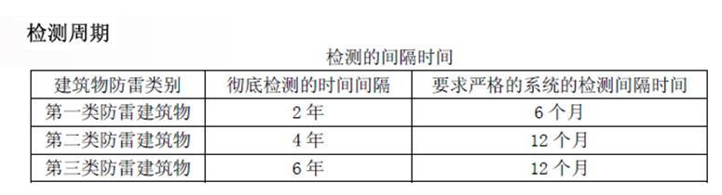
二、防雷装置的检测内容和要求（结合GB/T21431）
（一）、防雷装置检测涉及内容及检测周期
1.建筑物的防雷分类；2.接闪器；3.引下线；
4.接地装置；5. 雷电防护区的划分；6.电磁屏蔽；
7.等电位连接；8.电涌保护器(SPD)。

Slide 46
二、防雷装置的检测内容和要求（结合GB/T21431）
4.1 在进行检测前，首先要对防雷装置的建筑物进行防雷分类，分类应按GB50057—2010中相关章节及附录的规定对建筑物进行防雷分类。
注：1、在设有低压电气系统和电子系统的建筑物需防雷击电磁脉冲的情况下,当该建筑物不属于第一类、第二类和第三类防雷建筑物和不处于其他建筑物或物体的保护范围内时,宜将其划属第三类防雷建筑物。
2、当一座防雷建筑物中兼有第一、二、三类时，根据各类占的面积（大于等于30%）确定。

Slide 47
二、防雷装置的检测内容和要求（结合GB/T21431）
4.2 接闪器验收检测环节
4.2.1 新建建筑物防雷装置接闪器验收，首先要检查 、测量接闪器部分布设是否符合相关防雷类别“滚球半径、网格尺寸、材料规格”等相关要求；应用经纬仪或测高仪和卷尺测量接闪器的高度、长度，建筑物的长、宽、高，然后根据建筑物防雷类别用滚球法计算其保护范围；检查建筑物高于所选滚球半径对应高度以上时，防侧击保护措施，是否符合GB50057-2010中条款的要求。
4.2.2 检查接闪器与建筑物顶部外露的其他金属物的电气连接、与避雷引下线电气连接，天面设施等电位连接。
4.2.3 检查接闪器的位置是否正确，焊接固定的焊缝是否饱满无遗漏，螺栓固定的应备帽等防松零件是否齐全，焊接部分补刷的防腐油漆是否完整，接闪器是否锈蚀1/3以上。接闪带是否平正顺直，固定点支持件是否间距均匀，固定可靠，接闪带支持件间距是否符合水平直线距离为0.5m—1.5m的要求。每个支持件能否承受49N(5kgf)的垂直拉力。

Slide 48
二、防雷装置的检测内容和要求（结合GB/T21431）
4.2.4 检查第一类防雷建筑物的接闪器(网、线)与风帽、放散管之间的距离是否符合GB50057—2010中条款的规定。
4.2.5 检查接闪器上有无附着的其他电气线路。如果“装有接闪杆和接闪线的构架上的照明灯电源线，必须采用直埋于土壤中的带金属护层的电缆或穿入金属管的导线。电缆的金属护层或金属管必须接地,埋入土壤中的长度应在10m以上，方可与配电装置的接地相连或与电源线、低压配电装置相连接”。
4.2.6 当低层或多层建筑物利用屋顶女儿墙内或防水层内、保温层内的钢筋作暗敷接闪器时，要对该建筑物周围的环境进行检查，防止可能发生的混凝土碎块坠落等事故隐患。高层建筑物不应利用建筑物女儿墙内钢筋作为暗敷接闪带。

Slide 49
二、防雷装置的检测内容和要求（结合GB/T21431）
4.3 引下线验收检测环节
4.3.1 新建建筑物防雷装置之引下线验收，首先检查引下线隐蔽工程记录；分别用游标卡尺、卷尺测量布设的引下线是否符合建筑物防雷类别对应的材料规格、引下线间距、根数等要求，并按顺序编号检测。
4.3.2 验收注意的环节：第一类防雷建筑物的独立接闪杆的杆塔、架空接闪线的端部和架空接闪网的各支柱处应至少设一根引下线；对用金属制成或有焊接、绑扎连接钢筋网的杆塔、支柱,最好利用其作为引下线；第一类防雷建筑物的金属屋面周边每隔18m～24m应采用引下线接地一次；现场浇制的或由预制构架组成的钢筋混凝土屋面,其钢筋宜绑扎或焊接成闭合回路,并应每隔18m～24m采用引下线接地一次；第二类防雷建筑物的专设引下线不应少于两根,并应沿建筑物四周均匀或对称布置；当仅利用建筑物四周的钢柱或柱内钢筋作为引下线时，可按跨度设引下线，但引下线平均间距不应大于18m，第三类时其间距不大于25m。

Slide 50
二、防雷装置的检测内容和要求（结合GB/T21431）
4.3 引下线验收检测环节
4.3.3 检查明敷引下线是否平直,无急弯;卡钉是否分段固定,且能承受49N(5kgf)的垂直拉力；引下线支持件间距是否符合水平直线部分0.5m～1.5m，垂直直线部分1.5m～3m，弯曲部分0.3m～0.5m的要求；检查引下线、接闪器和接地装置的焊接处是否锈蚀，油漆是否有遗漏及近地面的保护设施。
4.3.4 检查明敷引下线上有无附着的其他电气线路，如果有则应按4.2.5所述处理。测量明敷引下线与附近其他电气线路的距离，一般不应小于1m。
4.3.5 采用仪器检查引下线接地端与接地体的电气连接性能。

Slide 51
二、防雷装置的检测内容和要求（结合GB/T21431）
4.4 接地装置验收检测环节
4.4.1查看隐蔽工程记录；检查接地装置的结构和安装位置；检查接地体的埋设间距、深度、安装方法；检查接地装置的材质、连接方法、防腐处理。
4.4.2 检查接地装置的填土有无沉陷情况。
4.4.3 检查有无因挖土方、敷设管线或种植树木而挖断接地装置。
4.4.4 首次检测时应检查相邻接时的地中距离。
4.4.5 检查第一类防雷建筑物与树木之间的净距是否大于5m。
4.4.6 用毫欧表检测两相邻接地装置的电气连接
4.4.7 接地装置的接地电阻测量：接地装置的工频接地电阻值测量常用接地电阻表法，其测得的值为工频接地电阻值，当需要冲击接地电阻值时，应按规定进行换算。
注意：每次检测都应固定在同一位置，采用同一台仪器，采用同一种方法测量，记录在案以备下一年度比较性能变化。

Slide 52
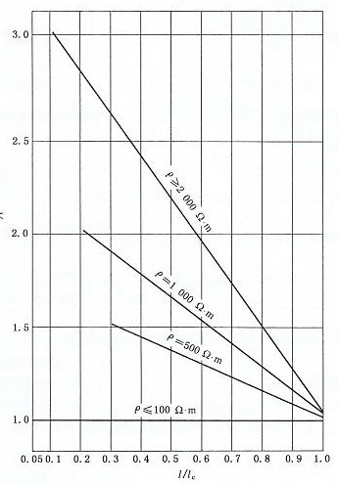
二、防雷装置的检测内容和要求（结合GB/T21431）
接地装置工频接地电阻与冲击接地电阻的换算按R～=AR_{i}确定。
其中：R～——接地装置各支线的长度取值小于或等于接地体的有效长度l_{e}或者有支线大于l_{e}而取其等于l_{e}时的工频接地电阻(Ω)；
A =l/l_{e}( ——接地体的有效长度)——换算系数,其数值按左图确定；
R_{i}——所要求的接地装置冲击接地电阻(Ω)。
A

Slide 53
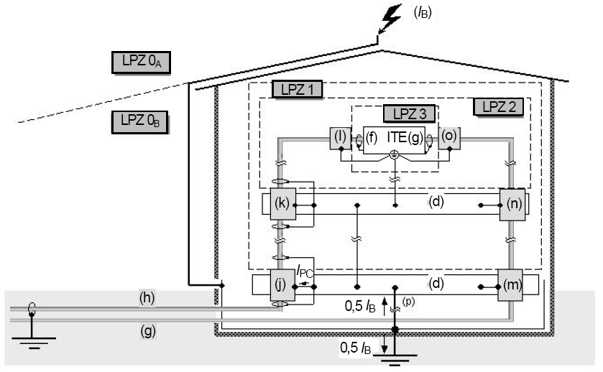
二、防雷装置的检测内容和要求（结合GB/T21431）
4.5 雷电防护区划分
雷电防护区（LPZ）应划分为：直击雷非防护区、直击雷防护区、第一防护区、第二防护区、后续防护区。应符合下列规定：
1 直击雷非防护区（LPZOA）：电磁场没有衰减，各类物体都可能遭到直接雷击，属完全暴露的不设防区。
2 直击雷防护区（LPZOB）：电磁场没有衰减，各类物体很少遭受直接雷击，属充分暴露的直击雷防护区。
3 第一防护区（LPZ1）：由于建筑物的屏蔽措施，流经各类导体的雷电流比直击雷防护区（LPZOB）电磁场得到了初步的衰减，各类物体不可能遭受直接雷击。
4 第二防护区（LPZ2）：进一步减小所导引的雷电流或电磁场而引入的后续防护区。
5 后续防护区（LPZn）：需要进一步减小雷电电磁脉冲，以保护敏感度水平高的设备的后续防护区。

Slide 54
二、防雷装置的检测内容和要求（结合GB/T21431）
4.6 电磁屏蔽检测
4.6.1 新建项目，验收检测应检查按图施工是否符合标准要求；
4.6.2 用毫欧表检查屏蔽网格、金属管、(槽)防静电地板支撑金属网格、大尺寸金属件、房间屋顶金属龙骨、屋顶金属表面、立面金属表面、金属门窗、金属格栅和电缆屏蔽层的电气连接，过渡电阻值不宜大于0.03Ω。还应用卡尺测量屏蔽材料规格尺寸是否符合要求（屏蔽材料优先选用铜材、钢材或铝材。选用板材时，其厚度宜为0.3mm～0.5mm间。选用网材时,应考虑网材目数和增设网材层数。必要时，在门、窗的屏蔽中，可采用钢网屏蔽玻璃）。
4.6.3 计算建筑物利用钢筋或专门设置的屏蔽网的屏蔽效率，电磁场屏蔽的计算方法参见GB50057—2010中条款规定。

Slide 55
二、防雷装置的检测内容和要求（结合GB/T21431）
4.7 等电位连接的检查与检测
4.7.1 大尺寸金属物的连接检查与测试：检查设备、管道、构架、均压环、钢骨架、钢窗、放散管、吊车、金属地板、电梯轨道、栏杆等大尺寸金属物与共用接地装置的连接情况。如已连接，应进一步检查连接质量，连接导体的材料和尺寸。
4.7.2平行敷设的长金属物的检查与测试：检查平行或交叉敷设的管道、构架和电缆金属外皮等长金属物，其净距小于规定要求值（100mm)时的金属线跨接情况。如已跨接，应进一步检查连接质量，连接导体的材料和尺寸。
4.7.3 长金属物的弯头，阀门等连接物的检查和测试：检查第一类防雷建筑物中长金属物的弯头、阀门、法兰盘等连接处的过渡电阻，当过渡电阻大于0.03Ω时，检查是否有跨接的金属线，并检查连接质量, 连接导体的材料和尺寸。
4.7.4 总等电位连接带的检查和测试：检查由LPZO区到LPZ1区的总等电位连接状况，如已与防雷接地装置的两处以上连接，应进一步检查连接质量，连接导体的材料和尺寸。

Slide 56
二、防雷装置的检测内容和要求（结合GB/T21431）
4.7 等电位连接的检查与检测
4.7.5低压配电线路埋地引入和连接的检查与测试：检查低压配电线路是否全线埋地或敷设在架空金属线槽内引入。如全线采用电缆埋地引入有困难，应检查电缆埋地长度和电缆与架空线连接处使用的避雷器、电缆金属外皮、钢管和绝缘子铁脚等接地连接质量,连接导体的材料和尺寸。
4.7.6 第一类和处在爆炸危险环境的第二类防雷建筑物外架空金属管道的检查和测试：检查架空金属管道进入建筑物前是否每隔25m接地一次，并进一步检查连接质量，连接导体的材料和尺寸。
4.7.7 建筑物内竖直敷设的金属管道及金属物的检查和测试：检查建筑物内竖直敷设的金属管道及金属物与建筑物内钢筋就近不少于两处的连接,如已实现连接，应进一步检查连接质量，连接导体的材料和尺寸。

Slide 57
二、防雷装置的检测内容和要求（结合GB/T21431）
4.7 等电位连接的检查与检测
4.7.8 进入建筑物的外来导电物连接的检查和测试：所有进人建筑物的外来导电物均应在LPZO区与LPZ1区界面处与总等电位连接带连接，如已实现连接应进一步检查连接质量，连接导体的材料和尺寸。
4.7.9 穿过各后续防雷区界面处导电物连接的检查和测试：所有穿过各后续防雷区界面处导电物均应在界面处与建筑物内的钢筋或等电位连接预留板连接，如已实现连接应进一步检查连接质量，连接导体的材料和尺寸。
4.7.10 信息技术设备等电位连接的检查测试：检查信息技术设备与建筑物共用接地系统的连接，应检查连接的基本形式，并进一步检查连接质量，连接导体的材料和尺寸。
4.7.11 等电位连接的过渡电阻的测试：采用空载电压4V～24V,最小电流为0.2A的测试仪器进行检测，过渡电阻值一般不应超过0.03Ω。

Slide 58
二、防雷装置的检测内容和要求（结合GB/T21431）
4.8 SPD的检查与测试
4.8.1 用N-PE环路电阻测试仪。测试从总配电盘(箱)引出的分支线路上的中性线(N)与保护线(PE)之间的阻值，确认线路为TN-C或TN-C-S或TN-S或TT或IT系统。
4.8.2 检查并记录各级SPD的安装位置、安装数量、型号、主要性能参数(如Uc、In、Ⅰmax、Ⅰimp、Up等)和安装工艺(连接导体的材质和导线截面，连接导线的色标，连接牢固程度)。
4.8.3 对SPD进行外观检查：SPD的表面应平整，光洁，无划伤，无裂痕和烧灼痕或变形。SPD的标志应完整和清晰。
4.8.4 测量多级SPD之间的距离和SPD两端引线的长度，应符合相关要求。
4.8.5 检查SPD是否具有状态指示器。如有,则需确认状态指示应与生产厂说明相一致。
4.8.6 检查安装在电路上的SPD限压元件前端是否有脱离器。如SPD无内置脱离器,则检查是否有过电流保护器,检查安装的过电流保护器是否符合标准的要求。
4.8.7 检查安装在配电系统中的SPD的Uc值应符合本标准规定要求。
4.8.8 检查安装的电信、信号SPD的Uc值应符合本标准规定要求。
4.8.9 检查SPD安装工艺和接地线与等电位连接带之间的过渡电阻。

Slide 59
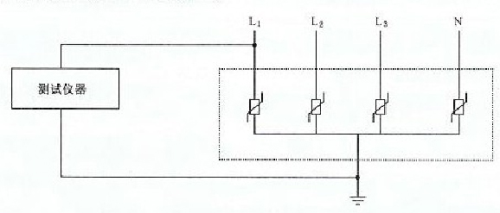
二、防雷装置的检测内容和要求（结合GB/T21431）
4.8.10 泄漏电流Iie的测试：除电压开关型外，SPD在并联接入电网后都会有微安级的电流通过，如果此值偏大，说明SPD性能劣化，应及时更换。可使用防雷元件测试仪或泄漏电流测试表对限压型SPD的Iie值进行静态试验。规定在0.75U1mA下测试。首先应取下可插拔式SPD的模块或将线路上两端连线拆除，多组SPD应按图2所示连接逐一进行测试。
多组SPD逐一测试示意图
合格判定：当实测值大于生产厂商标称的最大值时，判定为不合格，如生产厂商未标定出Iie值时，一般不应大于20uA。

Slide 60
二、防雷装置的检测内容和要求（结合GB/T21431）
4.8 SPD的检查与测试
4.8.11 直流参考电压(U_{1mA})的测试
a) 测试适用于以金属氧化物压敏电阻(MOV)为限压元件且无其他并联元件的SPD。主要测量在MOV通过lmA直流电流时，其两端的电压值。
b) 将SPD的可插拔模块取下测试，按测试仪器说明书连接进行测试。
C) 合格判定：当U1mA值不低于交流电路中U。值1.86倍时,在直流电路中为直流电压1.33至1.6倍时，在脉冲电路中为脉冲初始峰值电压1.4至2.0倍时，可判定为合格。也可与生产厂商提供的允许公差范围表对比判定。

Slide 61
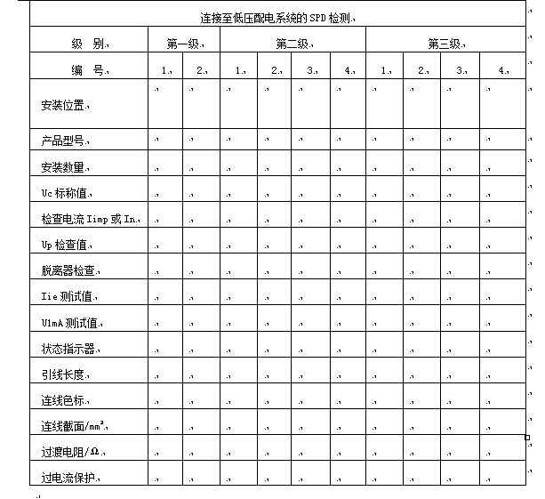
二、防雷装置的检测内容和要求（结合GB/T21431）
SPD检测验收数据记录表

Slide 62
二、防雷装置的检测内容和要求（结合GB/T21431）
4.9 防雷装置检测报告的编写
4.9.1 新建建筑物防雷装置检测验收报告应按行业标准QX/T 149-2011《新建建筑物防雷装置检测报告编制规范》进行编写;
4.9.2 报告内容应包含跟踪服务数据（验收手册）和竣工检测数据二部分;
4.9.3 检测报告档案号按“省（区、市、县）简称”+“雷检字”+“【年】”+“四位编码”进行顺序编号。如“淮南雷检字【20XX】0001”;
4.9.4 检测报告应有检测员、校对人、审核人和技术负责人签字并在检测结论处盖检测单位公章；

Slide 63
二、防雷装置的检测内容和要求（结合GB/T21431）
4.9 防雷装置检测报告的编写
符合规范及设计要求
·结论判定是依据GB50057-2010和GB/T21431-2008对各项目的具体要求来进行的。
·检测结论只有“符合规范及设计要求”和“不符合规范及设计要求”。
不符合规范及设计要求

Slide 64
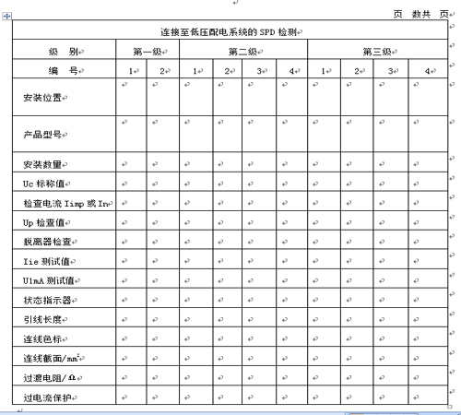
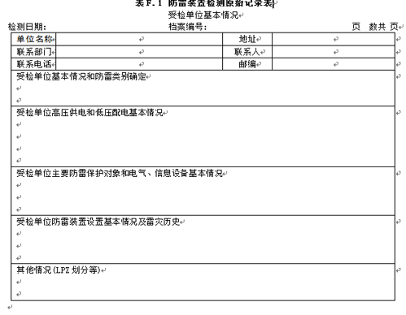
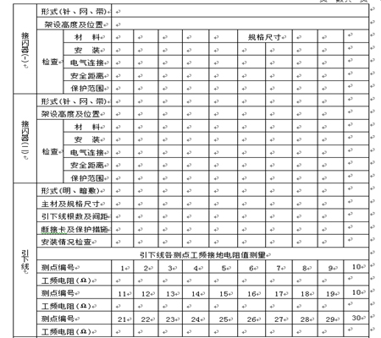
附检测报告部分样本（供参考）

Slide 65
三、防雷装置施工质量验收的内容及要求（结合GB50601）
跟踪技术服务环节
总体要求
· 服从GB 50300 的统一标准
· 与设计标准GB 50057协调
· 与引用文件协调
· 遵守国家的有关规定

Slide 66
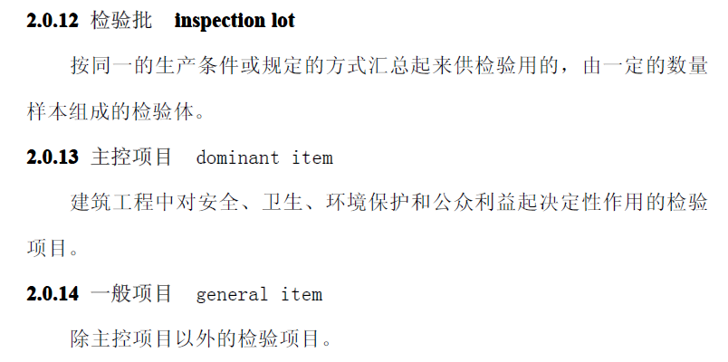
三、防雷装置施工质量验收的内容及要求（结合GB50601）
跟踪技术服务环节
验收中涉及到的主要名词术语

Slide 67
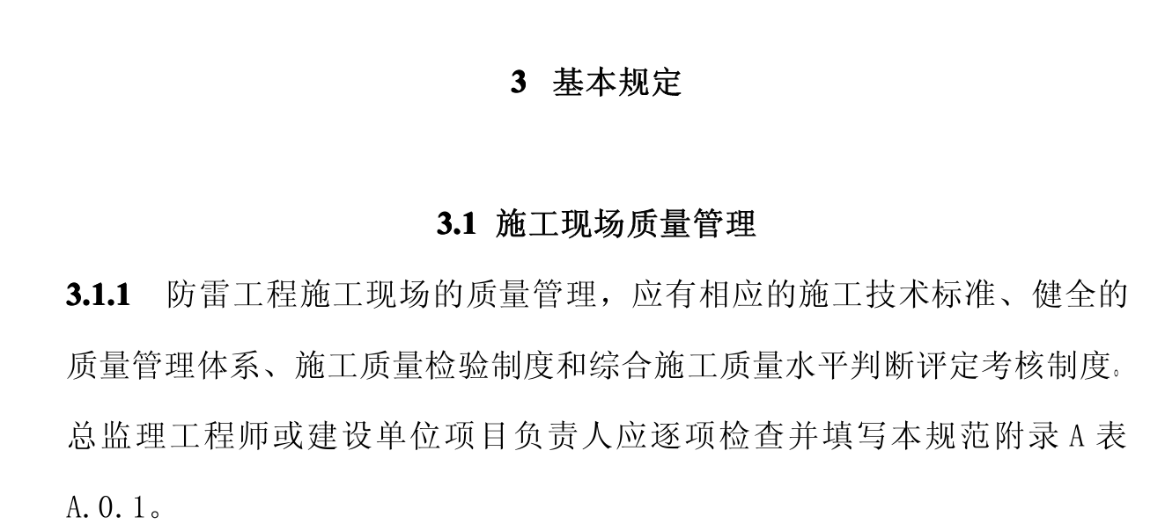
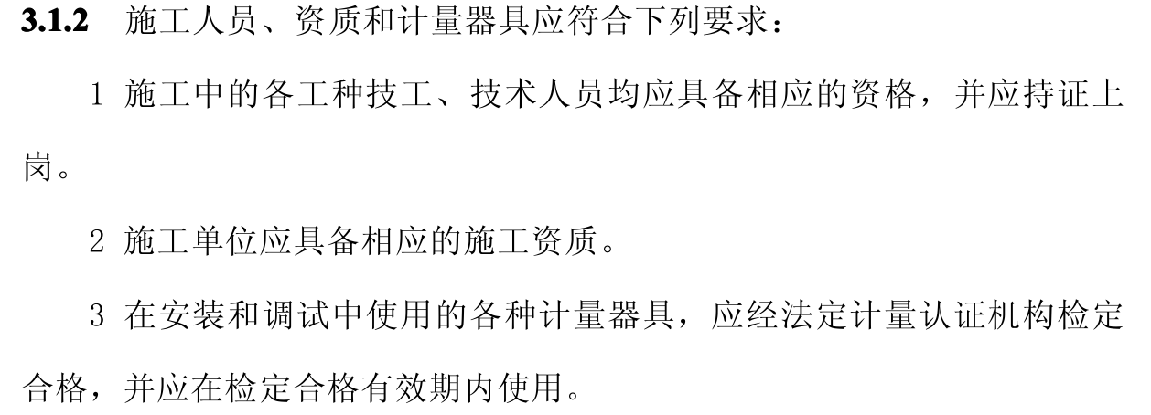
三、防雷装置施工质量验收的内容及要求（结合GB50601）
跟踪技术服务环节

Slide 68
三、防雷装置施工质量验收的内容及要求（结合GB50601）
跟踪技术服务环节

Slide 69

三、防雷装置施工质量验收的内容及要求（结合GB50601）
跟踪技术服务环节

Slide 70
三、防雷装置施工质量验收的内容及要求（结合GB50601）
跟踪技术服务环节

Slide 71
三、防雷装置施工质量验收的内容及要求（结合GB50601）
跟踪技术服务环节涉及的几个名词

Slide 72
三、防雷装置施工质量验收的内容及要求（结合GB50601）

Slide 73
三、防雷装置施工质量验收的内容及要求（结合GB50601）
（1）接闪线（带）、接闪杆和引下线材料的规定
接闪线（带）、接闪杆和引下线的材料、结构和最小截面
材料 | 结构 | 最小截面（mm²） | 注（允许误差为-3%）
铜 | 单根扁铜 | 50 | 厚度2 mm
 | 单根圆铜 | 50 | 直径8 mm
 | 铜绞线 | 50 | 每股线直径1.7 mm
 | 单根圆铜 | 176 | 直径15mm
镀锡铜 | 单根扁铜 | 50 | 厚度2 mm
 | 单根圆铜 | 50 | 直径8 mm
 | 铜绞线 | 50 | 每股线直径1.7 mm
铝 | 单根扁铝 | 70 | 厚度3mm
 | 单根圆铝 | 50 | 直径8 mm
 | 铝绞线 | 50 | 每股线直径1.7 mm

Slide 74
三、防雷装置施工质量验收的内容及要求（结合GB50601）
（1）接闪线（带）、接闪杆和引下线材料的规定
 | 接闪线（带）、接闪杆和引下线的材料、结构和最小截面
 | 材料 | 结构 | 最小截面（mm²） | 注
铝合金 |  | 单根扁形导体 | 50 | 厚度2.5 mm
 |  | 单根圆形导体 | 50 | 直径8 mm
 |  | 绞线 | 50 | 每股线直径1.7 mm
 |  | 单根圆形导体 | 176 | 直径15 mm
 |  | 表面镀铜的单根圆形导体 | 50 | 径向镀铜厚度至少250μm，铜纯99.9%
热浸镀 锌钢 |  | 单根扁钢 | 50 | 厚度2.5 mm
 |  | 单根圆钢 | 50 | 直径8 mm
 |  | 绞线 | 50 | 每股线直径1.7 mm
 |  | 单根圆钢 | 176 | 直径15 mm

Slide 75
五、防雷装置施工质量验收的内容及要求（结合GB50601）
（1）接闪线（带）、接闪杆和引下线材料的规定
接闪线（带）、接闪杆和引下线的材料、结构和最小截面
材料 | 结构 | 最小截面（mm²） | 注
不锈钢 | 单根扁钢 | 50 | 厚度2 mm
 | 单根圆钢 | 50 | 厚度8 mm
 | 绞线 | 70 | 每股线直径1.7 mm
 | 单根圆钢 | 200 | 直径15 mm
钢 | 表面镀铜的单根圆钢 | 50 | 径向镀铜厚度至少250μm，铜纯度99.9%

Slide 76
三、防雷装置施工质量验收的内容及要求（结合GB50601）
（2）关于金属屋面的基本规定
利用金属屋面做第二类、第三类防雷建筑物的接闪器时，接闪的金属屋面的材料和规格为：
1. 金属板下无易燃物品时：
—铅板厚度≥2mm；
—钢、钛、铜板厚度≥0.5mm
—铝板厚度≥0.65mm；
—锌板≥0.7mm。
2. 金属板下有易燃物品时：
—钢、钛板厚度≥4mm
—铜板厚度≥5mm；
—铝板厚度≥7mm；
3. 使用单层彩钢板为屋面接闪器时，其厚度分别满足本条中1和2的要求；使用双层夹保温材料的彩钢板时，如保温材料为非阻燃材料和（或）彩钢板下无阻隔材料（如石膏板、水泥等），不宜在有易燃物品的场所使用。

Slide 77
三、防雷装置施工质量验收的内容及要求（结合GB50601）
（3）接地装置材料的规定
接地体的材料、结构和最小尺寸
材料 | 结构 | 最小尺寸 |  |  | 注
 |  | 垂直接地体 直径(mm) | 水平接地体 | 接地板(mm)
铜 | 铜绞线 | — | 50mm² | — | 每股直径1.7mm
 | 单根圆铜 | — | 50mm² | — | 直径8 mm
 | 单根扁铜 | — | 50mm² | — | 厚度2 mm
 | 单根圆铜 | 15 | — | — | —
 | 铜管 | 20 | — | — | 壁厚2 mm
 | 整块铜板 | — | — | 500×500 | 厚度2 mm
 | 网络铜板 | — | — | 600×600 | 各网格边截面25mm × 2mm ，网格网边总长度不少于4.8m

Slide 78
三、防雷装置施工质量验收的内容及要求（结合GB50601）
（3）接地装置材料的规定
接地体的材料、结构和最小尺寸
材料 | 结构 | 最小尺寸 |  |  | 注
 |  | 垂直接地体 直径(mm) | 水平接地体 | 接地板(mm)
钢 | 热镀锌圆钢 | 16 | 直径10mm | — | —
 | 热镀锌钢管 | 25 | — | — | 壁厚2 mm
 | 热镀锌扁钢 | — | 90 mm² | — | 厚度3 mm
 | 热镀锌钢板 | — | — | 500×500 | 厚度3 mm
 | 热镀锌 网络钢板 | — | — | 600×600 | 各网络边截面30mm×3mm，网格 网边总长度不少于4.8m
 | 镀铜圆钢 | 14 | — | — | 径向镀铜层至少250μm，铜纯度99.9 %
 | 裸圆钢 | — | 直径10mm | — | —

Slide 79
三、防雷装置施工质量验收的内容及要求（结合GB50601）
（3）接地装置材料的规定
接地体的材料、结构和最小尺寸
材料 | 结构 | 最小尺寸 |  |  | 注
 |  | 垂直接地体 直径(mm) | 水平接地体 | 接地板 (mm)
钢 | 裸或热镀锌扁钢 | — | 75 mm² | — | 厚度3 mm
 | 热镀锌 钢绞线 | — | 70 mm² | — | 每股直径1.7mm
 | 热镀锌 角钢 | 50mm×50 mm×3mm | — | — | —
 | 镀铜圆钢 | — | 50 mm² |  | 径向镀铜层至少250μm，铜纯度99.9 %
不锈钢 | 圆形导体 | 16 | 直径10mm | — | —
 | 扁形导体 | — | 100 mm² | — | 厚度2mm

Slide 80
三、防雷装置施工质量验收的内容及要求（结合GB50601）
（4）其他连接部件材料的规定
防雷装置各连接部件的最小截面
等电位连接部件 | 材料 | 截面(mm²)
等电位连接带（铜或热镀锌钢） | 铜、铁 | 50
从等电位连接带至接地装置或至其他等电位连接带的连接导体 | 铜 | 16
 | 铝 | 25
 | 铁 | 50
从屋内金属装置至等电位连接带的连接导体 | 铜 | 6
 | 铝 | 10
 | 铁 | 16

Slide 81
三、防雷装置施工质量验收的内容及要求（结合GB50601）
（4）其他连接部件材料的规定
防雷装置各连接部件的最小截面
等电位连接部件
材料
截面(mm²)
连接电涌保护器的导体
电气系统
Ⅰ级试验的电涌保护器
铜
6
Ⅱ级试验的电涌保护器
2.5
Ⅲ级试验的电涌保护器
1.5
电子系统
D1类电涌保护器
1.2
其他类的电涌保护器(连接导体的截面可小于1.2mm²)
根据具体情况确定

Slide 82
三、防雷装置施工质量验收的内容及要求（结合GB50601）
（5）关于焊接的基本规定
3.2.3 除设计要求外，兼做引下线的承力钢结构构件、混凝土梁、柱内钢筋与钢筋的连接，应采用土建施工的绑扎法或螺丝扣的机械连接，严禁热加工连接。
3.2.3 承力建筑钢结构构件，含构件内的钢筋采用焊接连接时可能会降低建筑物结构的负荷能力。GB 50057第3.3.5条条文说明认为“在交叉点采用金属绑线绑扎在一起……建筑物具有许许多多钢筋和连接点，它们保证将全部雷电流经过许多次再分流流入大量的并联放电路径”，因此，绑扎可以保证雷电流的泄放。GB50303中3.1.2条要求“除设计要求外，承力建筑钢结构构造上，不得采用熔焊连接……；且严禁热加工开孔”。

Slide 83
三、防雷装置施工质量验收的内容及要求（结合GB50601）
（6）接地装置的其他具体规定
接地装置安装见图
a）墙上的测试接头
b）地面的测试接头
在建筑物地面处连接板（测试点）的安装
1—墙上的测试点； 2—土壤中抗腐蚀的T型接头；
3—土壤中抗腐蚀的接头； 4—钢梁与接地线的接点

Slide 84
三、防雷装置施工质量验收的内容及要求（结合GB50601）
（6）接地装置的其他具体规定
a) 接地极位于沥青防水层下无钢筋的混凝土中
b) 部分接地导体穿过土壤
c) 穿过沥青防水层将基础接地极与接地排相连的连接导体
地基防水层外接地极连接安装
1—引下线； 2—测试接头； 3—与内部LPS相连的等电位连接导体；
4—无钢筋的混凝土； 5—LPS的连接导体； 6—基础接地极；
7—沥青防水层； 8—测试接头与钢筋的连接导体；
9—混凝土中的钢筋； 10—穿过沥青防水层的防水套管；

Slide 85
三、防雷装置施工质量验收的内容及要求（结合GB50601）
（6）接地装置的其他具体规定
在建筑物外人员可经过或停留的引下线与接地体连接处3m范围内，应用防止跨步电压对人员造成伤害的下列一种或多种方法：
1）铺设使地面电阻率不小50kΩm的 5cm厚的沥青层或15cm厚的砾石层。
2）设立阻止人员进入的护栏或警示牌。
3）将接地体敷设成水平网格。

Slide 86
三、防雷装置施工质量验收的内容及要求（结合GB50601）
（6）接地装置的其他具体规定
独立接闪杆、架空接闪线（网）独立接地的冲击接地电阻不宜大10Ω。在土壤电阻率高的地区，可适当增大冲击接地电阻，但在3000Ω.m以下地区，不宜大于30Ω。
第二类防雷建筑物： 不大于10Ω
第三类防雷建筑物： 不大于30Ω

Slide 87
三、防雷装置施工质量验收的内容及要求（结合GB50601）
防雷接地电阻值可不计及的场合及要求
第一类：土壤电阻率ρ≤500Ω·m时
R≥5m时无须补加接地体（ R= A/π ）
土壤电阻率ρ在500~3000 Ω·m时
11ρ-3600
R≥ 时无须补加接地体
380
第二类：
ρ≤800Ω·m时，A/π ≥ 5m
ρ为800Ω·m至3000Ω·m时，
A/π ≥（ ρ-550）/50
第三类：
ρ≤3000Ω·m时
A/π ≥ 5m或 A≥79m²
（注:式中R为环形接地体所包围面积的等效圆的半径，A为环形接地体包围的面积。）

Slide 88
三、防雷装置施工质量验收的内容及要求（结合GB50601）
（6）接地装置的其他具体规定
防雷装置钢材焊接时的搭线长度及焊接方法
焊接材料 | 搭接长度 | 焊接方法
扁钢与扁钢 | 不应少于扁钢宽的2倍 | 两个大面不应少于3个棱边焊接
圆钢与圆钢 | 不应少于圆钢直径的6倍 | 双面施焊
圆钢与扁钢 | 不应少于圆钢直径的6倍 | 双面施焊
扁钢与钢管、 扁钢与角钢 | 紧贴角钢外侧两面或紧贴3/4钢管表面，上下两侧施焊，并应焊以由扁钢弯成的弧形（或直角形）卡子或直接由扁钢本身弯成弧形或直角形与钢管或角钢焊接

Slide 89
三、防雷装置施工质量验收的内容及要求（结合GB50601）
（7）引下线安装的具体规定
建筑物外的引下线敷设在人员可停留或经过的区域时，应采用下列一种或多种方法防止接触电压和旁侧闪络电压对人员造成伤害：
1） 外露引下线在高2.7m以下部分穿不小于3mm厚的交联聚乙烯管，该管应能耐受100kV冲击电压（1.2/50μs波形）。
2） 应设立阻止人员进入的护拦或警示牌。护拦与引下线水平距离不应小于3 m。

Slide 90
三、防雷装置施工质量验收的内容及要求（结合GB50601）
（7）引下线安装的具体规定
引下线上应无附着的其他电气线路，在通信塔或其他高耸金属构架起接闪作用的金属物上敷设电气线路时，线路应采用直埋于土壤中的铠装电缆或穿金属管敷设的导线。电缆的金属护层或金属管应两端接地，埋入土壤中的长度不应小于10m。引下线安装与易燃材料的墙壁或墙体保温层间距应大于0.1m，如不能实现，引下线截面不应小于100mm²。

Slide 91
三、防雷装置施工质量验收的内容及要求（结合GB50601）
（7）引下线安装的具体规定
一般项目应符合下列规定：
引下线固定支架应固定可靠，每个固定支架应能承受49N(5Kgf)的垂直拉力。固定支架的高度不宜小于150mm，固定支架应均匀，引下线和接闪导体固定支架的间距应符合下表的要求。
引下线和接闪导体固定支架的间距
布置方式 | 扁形导体和绞线固定支架的间距(mm) | 单根圆形导体固定支架的间距(mm)
水平面上的水平导体 | 500 | 1000
垂直面上的水平导体 | 500 | 1000
地面至20 m处的垂直导体 | 1000 | 1000
从20 m处起往上的垂直导体 | 500 | 1000

Slide 92
三、防雷装置施工质量验收的内容及要求（结合GB50601）
（7）引下线安装的具体规定
引下线可利用建筑物的钢梁、钢柱、消防梯等金属构件作为自然引下线，金属构件之间应电气贯通。当利用混凝土内钢筋、钢柱作为自然引下线并采用基础钢筋接地体时，不宜设置断接卡，但应在室外墙体上留出供测量用的测接地电阻孔洞及与引下线相连的测试点接头。暗敷的自然引下线（柱内钢筋）的施工应符合国家标准《混凝土结构工程施工质量验收规范》GB50204中的规定。对混凝土柱内钢筋的连接，应按工程设计文件要求采用土建施工的绑扎法、螺丝扣连接等机械连接或对焊、搭焊等焊接连接。

Slide 93
三、防雷装置施工质量验收的内容及要求（结合GB50601）
（7）引下线安装的具体规定
GB/T 21714.1中6.3规定
S=ki·kc·l / km
ki : 一类取0.08 二类取0.06 三类取0.04
kc : 分流系数(引下线根数）1/0.66/0.44
km : 绝缘介质为空气取1 实物（混泥土或砖瓦）取0.5
右图中：
d：S+2.5m
S=ki·kc·l / km
l：为需考虑隔离的点到最近电位连接点的长度
明敷引下线避免对人体闪络的安装
注： d—实际距离； s—隔距； l—计算隔距的长度

Slide 94
三、防雷装置施工质量验收的内容及要求（结合GB50601）
（7）引下线安装的具体规定
引下线（接闪导线）在弯曲处焊接要求
1—钢筋； 2—焊接缝口

Slide 95
三、防雷装置施工质量验收的内容及要求（结合GB50601）
（7）引下线安装的具体规定
b)钢筋与带状导体卡接
a)钢筋与圆形导体卡接
钢筋与导体间的卡接施工
1—钢筋； 2—圆形导体； 3—螺栓； 4—带状导体；

Slide 96
三、防雷装置施工质量验收的内容及要求（结合GB50601）
使用屋面自然金属构件作LPS施工
1—屋面女儿墙； 2—接头； 3—可弯曲的接头； 4—T型连接点；
5—接闪导体； 6—穿过防水套管的引下线； 7—钢筋梁；8—接头

Slide 97
（8）接闪器的具体规定
三、防雷装置施工质量验收的内容及要求（结合GB50601）
建筑物顶部和外墙上的接闪器必须与建筑物栏杆、旗杆、吊车梁、管道、设备、太阳能热水器、门窗、幕墙支架等外露的金属物进行电气连接。
位于建筑物顶部的接闪导线可按工程设计文件要求暗敷在混凝土女儿墙或混凝土屋面内。当采用暗敷时，用于接闪导线的钢筋施工应符合国家标准《混凝土结构工程施工质量验收规范》GB50204中的规定。高层建筑物的接闪器应采取明敷方法。在多雷区，宜在屋面拐角处安装短接闪杆。

Slide 98
（8）接闪器的具体规定
三、防雷装置施工质量验收的内容及要求（结合GB50601）
a ：水平支架间距0.5～1.0m ；
b:翘起高度取100mm
c ：坡面支架间距 0.5～1.0m；
d：尽可能的小，靠屋面边沿
坡屋顶屋脊上接闪器及屋顶引下线的安装
坡屋面接闪器与引下线的安装施工
注： a—水平接闪导线支架的距离 b—水平接闪导线的翘起高度
c—坡面接闪导线支架的距离 d—接闪器与屋面边沿的距离尽可能靠近

Slide 99
（8）接闪器的具体规定
三、防雷装置施工质量验收的内容及要求（结合GB50601）
与屋檐排水沟连接的引下线的安装
注： f—引下线与建筑物转角处的距离； g—引下线支架距离
f: 300mm g：1000mm

Slide 100
（8）接闪器的具体规定
三、防雷装置施工质量验收的内容及要求（结合GB50601）
利用钢筋混凝土结构建筑外墙柱内钢筋引下的外部防雷装置的施工
注： 1—接闪杆（避雷针）；2—水平接闪导体；3—引下线；4—T型接头；
5—十字型接头；6—与钢筋的连接；7—测试接头；8—B型接地装置，
9—有屋顶装置的平屋面；10—耐腐蚀的T型连接点

Slide 101
（8）接闪器的具体规定
三、防雷装置施工质量验收的内容及要求（结合GB50601）
女儿墙上金属盖罩做自然接闪器时的跨接施工
1—耐腐蚀的接头； 2—可弯曲导体； 3—女儿墙上金属盖罩

Slide 102
三、防雷装置施工质量验收的内容及要求（结合GB50601）
（9）等电位连接的具体规定
建筑物顶部和外墙上的接闪器必须与建筑物栏杆、旗杆、吊车梁、管道、设备、太阳能热水器、门窗、幕墙支架等外露的金属物进行电气连接。
在建筑物入户处应做总等电位连接。建筑物等电位连接干线与接地装置应有不少于2处的直接连接。
GB50169（电气装置安装工程接地装置施工及验收规范）中3.3.4条强制性条文：自然接地体应在不同的两点及以上与接地干线或接地网相连接。

Slide 103
三、防雷装置施工质量验收的内容及要求（结合GB50601）
（9）等电位连接的具体规定
屋顶上的金属物
屋顶上的设备
接闪器
LPZ 0_{A}区
LPZ 0_{B}区
LPZ 0_{B}区
LPZ 1区
LPZ 1区
LPZ 2区
LPZ 0_{B}区
有屏蔽的小室
LPZ 1区
LPZ 1区
等电位连接预留件
摄象机
LPZ 2区
混凝土中的钢筋
LPZ 1区
地面
钢筋
LPZ 1区
外来金属设施
LPZ 2区
变电所
通信线路
0.4kV电源
0.4kV电源
10kV电源
停车场
穿电缆的金属管
基础接地体
对一办公建筑物设计防雷区、屏蔽、等电位连接和接地的例子

Slide 104
三、防雷装置施工质量验收的内容及要求（结合GB50601）
（9）等电位连接的具体规定
钢筋混凝土墙内钢筋外接等电位连接预留件施工图
注： 1—等电位连接导体； 2—焊接在钢筋等电位连接线上的螺帽；
3—钢筋等电位连接线; 4—非金属铸件等电位连接点；
5—铜等电位连接绞线; 6—c形钢质安装带； 7—焊接

Slide 105
三、防雷装置施工质量验收的内容及要求（结合GB50601）
（9）等电位连接的具体规定
屋面入户金属管与接闪导线连接施工
注：1—接闪导体支架； 2—金属管道；
3—水平接闪导体； 4—混凝土中钢筋

Slide 106
三、防雷装置施工质量验收的内容及要求（结合GB50601）
（9）等电位连接的具体规定
等电位连接的有效性可通过等电位连接导体之间的电阻值测试来确定，第一类防雷建筑物中长金属物的弯头、阀门、法兰盘等连接处的过渡电阻不应大于0.03Ω；连在额定值为16A的断路器线路中，同时触及的外露可导电部分和装置外可导电部分之间的电阻不应大于0.24Ω；等电位连接带与连接范围内的金属管道等金属体末端之间的直流过渡电阻值不应大于3Ω。
检测第一类防雷建筑物中长金属的弯头、阀门、法兰盘等连接处的过渡电阻不应大于0.03Ω引自GB 50057，该标准中还说明了在非腐蚀环境下，如有不少于5根螺栓连接的法兰盘（含弯头、阀门），当过渡电阻大于0.03Ω时，可不采取跨接措施。

Slide 107
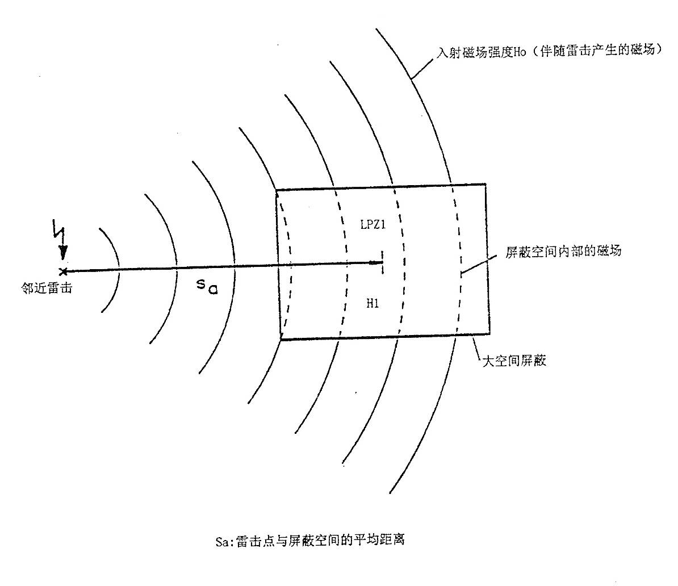
三、防雷装置施工质量验收的内容及要求（结合GB50601）
（10）屏蔽工程的具体规定
伴随雷击产生的磁场
★建筑物屏蔽
★入户金属管线的屏蔽
★设备的屏蔽
在屏蔽空间内的磁场
附近的雷击点
Sa
大空间屏蔽

Slide 108
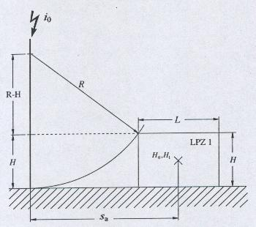
三、防雷装置施工质量验收的内容及要求（结合GB50601）
（10）屏蔽工程的具体规定
A：远处落雷，根据闪电定位系统确定
B：闪电击在建筑物附近的最坏（磁场强度
最大）的情况，由Sa的计算确定
HO=io/2πSa（A/m） 1GS≈79.6A/m
首次雷击（25kHz）：200(100)/150(75)/100(50) KA
后续雷击（1MHz）：50/37.5/25 KA
取决于滚球半径R和建筑物尺寸的距离sa

Slide 109
三、防雷装置施工质量验收的内容及要求（结合GB50601）
（10）屏蔽工程的具体规定
R=10(i)^{0.65}
i=200、150、100kA
R=313、260、200m
当H<R时(H为建筑物高度，L为长度）
S_{a}= H（2R-H）+L/2
当H＞R时
S_{a}=R+L/2

Slide 110
三、防雷装置施工质量验收的内容及要求（结合GB50601）
（10）屏蔽工程的具体规定
衰减后的磁场强度确定：
LPZ1区内：H₁= H₀/10^{SF/20} （A/m），LPZn+1区内： H_{n+1}= H_{n}/10^{SF/20}
材料 | 屏蔽系数 SF（dB）
 | 25kHz (首次雷击) | 1MHz (后续雷击)或250kHz
铜/铝 | 20·log(8.5/w) | 20·log(8.5/w)
钢 | 20·log [(8.5/w)/1+18·10⁻⁶/r²] | 20·log(8.5/w)
式中： | 25kHz适用于首次雷击磁场；1MHz适用于后续雷击磁场，250kHz适用于负极性雷击磁场。r:导体的半径(m),w:网格宽(m)，钢的磁导系数:μr=200

Slide 111
三、防雷装置施工质量验收的内容及要求（结合GB50601）
（10）屏蔽工程的具体规定
C )雷击在建筑物上，LPZ1中的H1
(衰减后的磁场强度)确定：
H1=kH·io·W/dW· dr
式中：dr—点距顶的距离
dw—点距壁的距离
kH—形状系数，取0.01
W—屏蔽的网格宽
注：以上计算值仅对在各LPZ区内距屏蔽层有一安全距离的安全空间内才有效。安全距离（d）与屏蔽系数（SF)、屏蔽网格宽(w)有关。当SF>=10时，d=w·SF/10 ;当 SF<10时，d=w。

Slide 112
三、防雷装置施工质量验收的内容及要求（结合GB50601）
（11）综合布线的具体规定
主控项目应符合下列规定：
1 低压配电线路（三相或单相）的单芯线缆，不应单独穿于金属管内。
2 不同回路、不同电压等级的交流和直流电线，不应穿于同一金属管中，同一交流回路的电线应穿于同一金属管中，管内电线不得有接头。
3 爆炸危险场所使用的电线（电缆）的额定耐受电压值不应低于750V，且必须穿在金属管中。
以上规定引自GB 50303 （《建筑电气工程施工质量验收规范》）的电线、电缆穿管和线槽敷线的规定。GB 50058（ 《爆炸和火灾危险环境电力装置设计规范》）中规定为450/750V。

Slide 113
三、防雷装置施工质量验收的内容及要求（结合GB50601）
（11）综合布线的具体规定
GB 16895.6-2006（《建筑物电气装置》）中规定：
1）假如所有导体的绝缘均能耐受可能出现的最高标称电压，则允许在同一管道或槽盒内敷设多个回路。
2） 由分线箱引出的信息技术电缆与供配电电缆平行敷设的长度大于35m时，从分线箱起的20m内应采取隔离措施，也可保持两线缆之间有大于30mm的间距，或在槽盒中加金属板隔开。
3） 低压配电系统的电线色标应符合相线采用黄、绿、红色，中性线用浅蓝色，保护线用绿/黄双色线的（颜色）要求。

Slide 114
三、防雷装置施工质量验收的内容及要求（结合GB50601）
（12）电涌保护器的具体规定
第6.4.4条
SPD必须能承受预期通过它们的雷电流，并应符合以下两个附加要求：通过电涌时的最大钳压，有能力熄灭在雷电流通过后产生的工频续流。
使用安装SPD的三项基本要求：
安装SPD之后，在无电涌发生时，SPD不应对电气（电子）系统正常运行产生影响。
安装SPD之后，在有电涌发生的情况下，SPD能承受预期通过的雷电流而不损坏，并能箝制电涌电压和分走电涌电流。
在电涌电流通过后，SPD应迅速恢复高阻状态，切断工频续流。

Slide 115
三、防雷装置施工质量验收的内容及要求（结合GB50601）
（12）电涌保护器的具体规定
分类试验SPD定义：
·T₁（I级分类试验） 电气系统中采用标称放电电流I_{n}、1.2/50μs冲击电压和最大冲击电流I_{imp}做的试验。
·T₂（Ⅱ级分类试验)电气系统中采用标称放电电流I_{n}、 1.2/50μs冲击电压和8/20 μs最大放电电流I_{max}做的试验。
·T₃（Ⅲ级分类试验）电气系统中采用混合波（ 1.2/50μs开路电压和8/20 μs短路电流）做的试验。
电压开关型、限压型、组合型电涌保护器

Slide 116
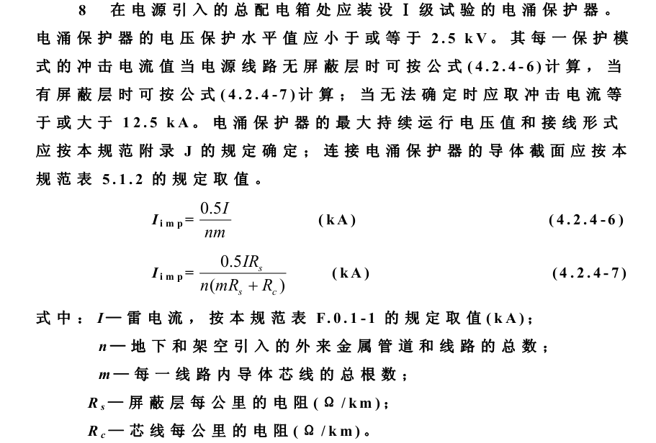
三、防雷装置施工质量验收的内容及要求（结合GB50601）
（12）电涌保护器的具体规定
有屏蔽层时：
无屏蔽层时：

Slide 117
(12) SPD连接线的基本规定
三、防雷装置施工质量验收的内容及要求（结合GB50601）
连接到单台或多台Ⅰ级分类试验或D₁类SPD的单根导体最小截面:S_{min} ≥I_{imp}/8

Slide 118
·是否需要SPD₂
三、防雷装置施工质量验收的内容及要求（结合GB50601）
SPD
Up1
SPD
Up2
Eq
No.1
No.2
Uw
是否需要附加保护的图例
IEC 345/02
·如果U_{p1}×k < 0.8×U_{W}，仅需要SPDNo.1（安装在装置入口处）
·如果U_{p1}×k > 0.8×U_{W}，除了SPDNo.1还应该安装SPD No.2（U_{p2} < 0.8U_{W}）
·E_{q}是电压耐受能力为U_{W}的设备，如IEC 60664-1中所定义。
·k是考虑到可能的振荡得出的系数（1 < k < 2）
· Up （电压保护水平）：表征SPD限制电压的性能参数。
Up ＜ 设备的耐受电压U_{W} 但 Up ＞ Uc

Slide 119
归纳：需安装SPD₂、SPD₃的条件
三、防雷装置施工质量验收的内容及要求（结合GB50601）
·当U_{P}＞0.8U_{W} 时
·SPD与受保护设备距离太长时(由于电涌震荡）
·建筑物内有雷击放电和内部干扰源产生的电磁感应场时

Slide 120
三、防雷装置施工质量验收的内容及要求（结合GB50601）
Up 的选择
电气装置标称电压/V |  | 各种设备额定耐冲击电压值/KV
三相系统 | 带中性点的单相系统 | 电气装置电源进线端的设备 | 配电装置和末级电路设备 | 用电器具 | 特殊需要保护设备
耐冲击过电压类别 |  | IV | III | II | I
 | 120～240 | 4 | 2.5 | 1.5 | 0.8
220/380 |  | 6 | 4 | 2.5 | 1.5
注：I类 —— 需要将瞬态过电压限制到特定水平的设备； II类 —— 如家用电器、手提电工工具或类似负荷； Ⅲ类—— 如配电盘、断路器、包括电缆、母线、分线盒、开关、插座等的布线系统，以及应用于工业的设备和永久接至固定装置的固定安装的电动机等的一些其它设备； IV类 —— 如电气计量仪表、一次线过流保护设备、波纹控制设备。

Slide 121
·绝缘区域协调
三、防雷装置施工质量验收的内容及要求（结合GB50601）
雷击放电器
过电压放电器
仪器保护
L1
L2
L3
PEN
kWhZ
主配电6 kV
二次配电4 kV
绝缘区域的抗冲击电压强度
2.5 kV
用电器1.5 kV

Slide 122
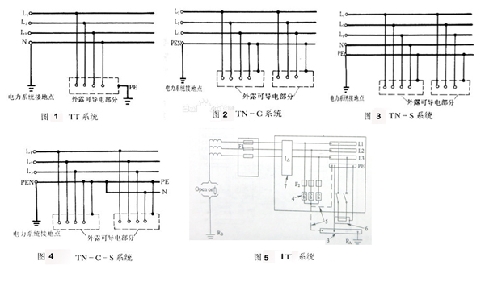
·SPD安装、检测中，如何区别供电系统？
电气设备的金属外壳直接接地的保护系统
电气设备的金属外壳与工作零线相接的保护系统
电源侧没有工作接地，或经过高阻抗接地，负载侧电气设备进行接地保护。

Slide 123
关于SPD安装中的几种供电线路
·供电方式符号小结：
1 、国际电工委员会（ IEC ）规定的供电方式符号中，第一个字母表示电力（电源）系统对地关系。如 T 表示是中性点直接接地； I 表示所有带电部分绝缘。
2 、第二个字母表示用电装置外露的可导电部分对地的关系。如 T 表示设备外壳接地，它与系统中的其他任何接地点无直接关系； N 表示负载采用接零保护。
3 、第三个字母表示工作零线与保护线的组合关系。如 C 表示工作零线与保护线是合一的，如 TN-C ； S 表示工作零线与保护线是严格分开的，所以 PE 线称为专用保护线，如 TN-S 。

Slide 124
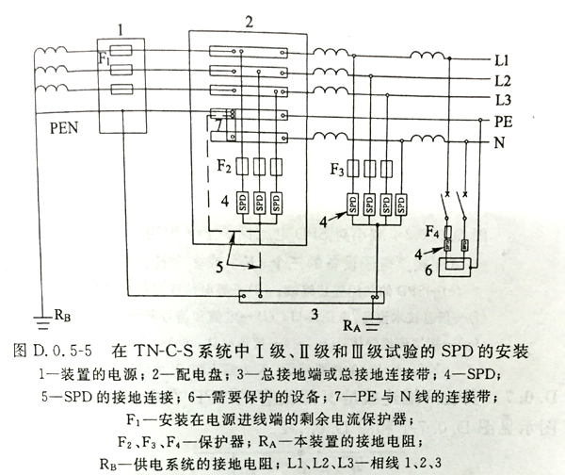
SPD在TN-C-S系统中安装

Slide 125
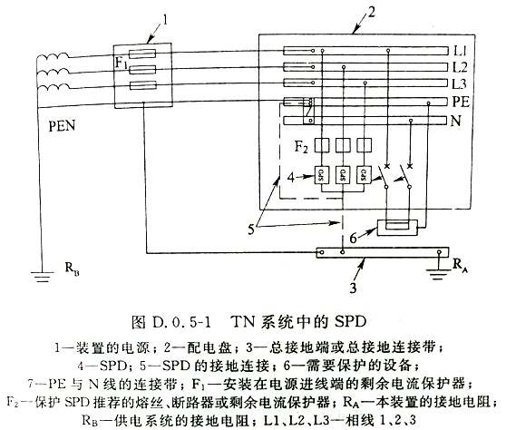
SPD在TN系统中安装

Slide 126
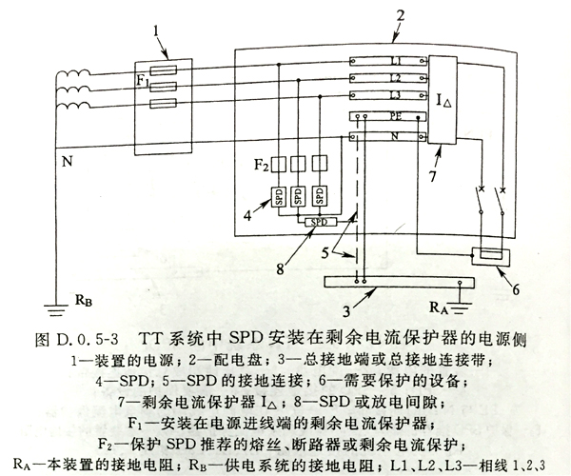
SPD在TT系统中安装 （3+1形式）

Slide 127
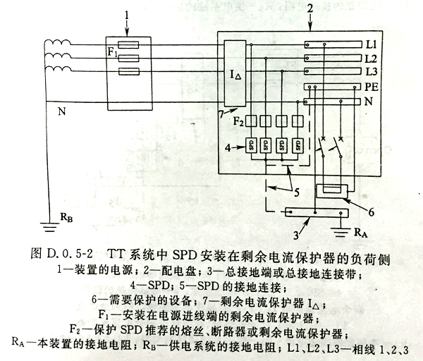
SPD在TT中安装

Slide 128
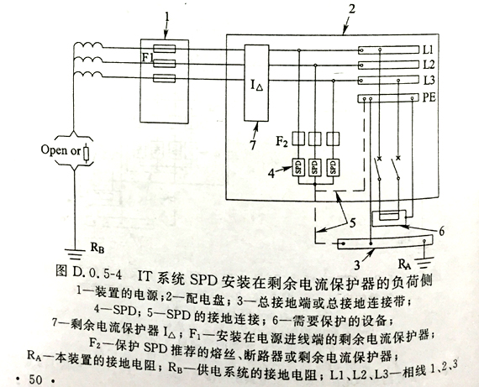
SPD在IT系统中安装

Slide 129
三、防雷装置施工质量验收的内容及要求（结合GB50601）
（12）电涌保护器的具体规定
S_{min} ≥I_{imp}/8
凯文接线方式
SPD
E/1
b≤0.5m 总接地端子或保护母线
电涌保护器（SPD）安装在靠近电气
装置电源进线端的示例

Slide 130
结 语：
本次讲座，主要讲述了本人结合防雷工作实践对防雷装置检测和验收规范的理解。由于时间、水平有限，说的不到之处，敬请谅解！
谢 谢！

